Slide 1
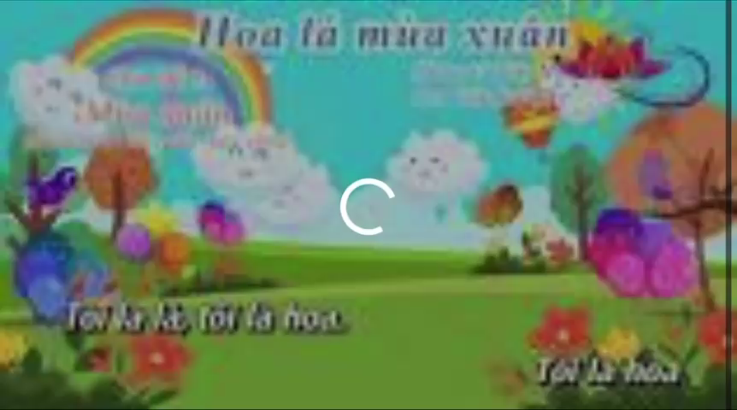

Slide 2
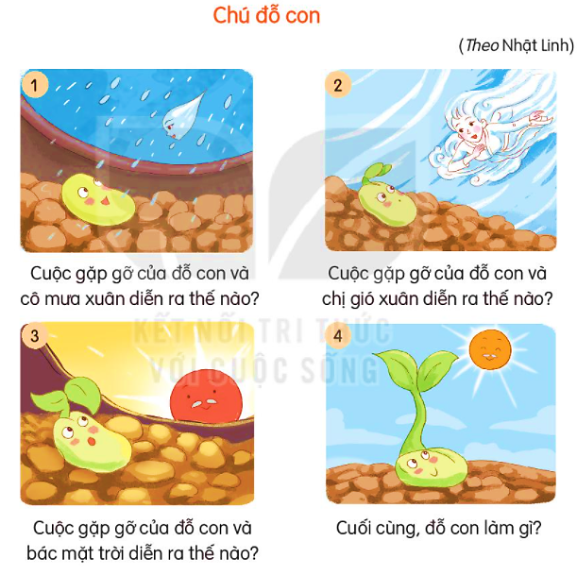
1. Dựa vào câu hỏi gợi ý, đoán nội dung của từng tranh.
Chú đỗ con
Cuộc gặp gỡ của đỗ con và cô mưa xuân diễn ra thế nào?
Cuộc gặp gỡ của đỗ con và chị gió xuân diễn ra thế nào?
Cuộc gặp gỡ của đỗ con và bác mặt trời diễn ra thế nào?
Cuối cùng, đỗ con làm gì?

Slide 3
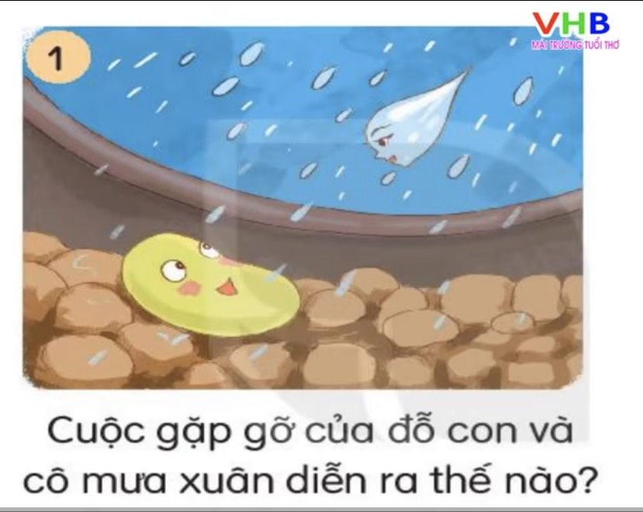
Cuộc gặp gỡ giữa hạt đỗ và cô mưa xuân.

Slide 4
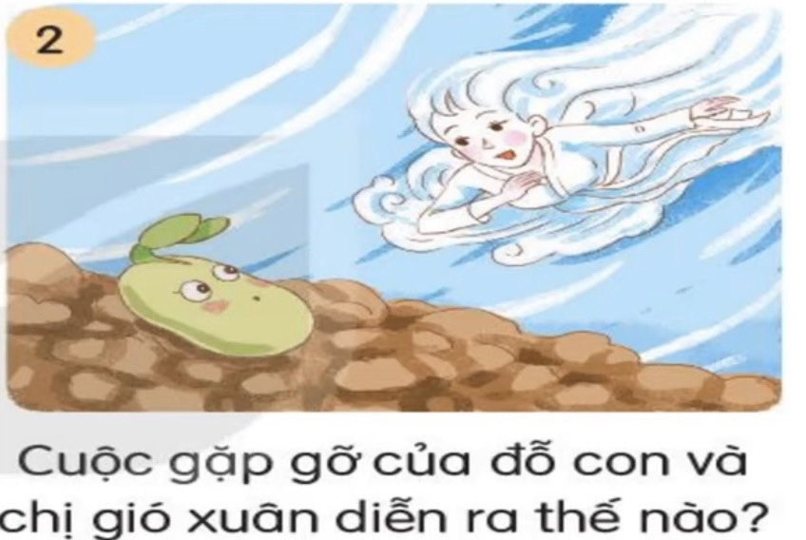
Cuộc gặp gỡ của đỗ con đã nảy mầm và chị gió xuân.

Slide 5
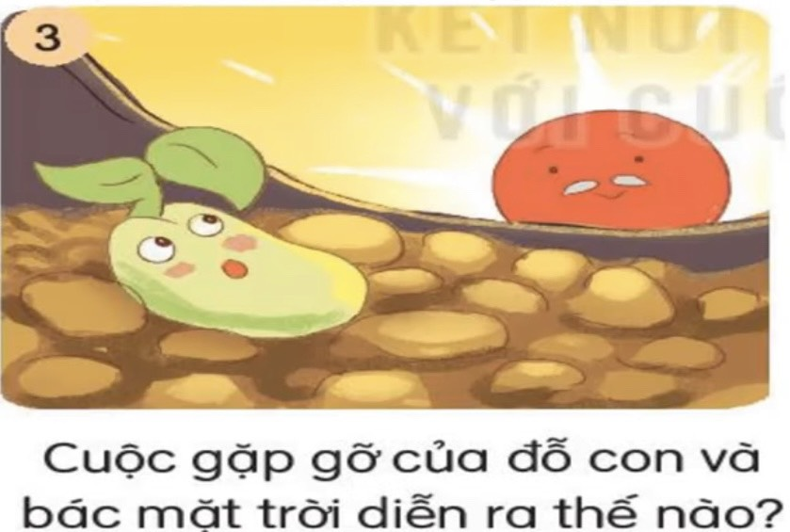
Cuộc gặp gỡ giữa chú đỗ với mầm lớn hơn và bác mặt trời.

Slide 6
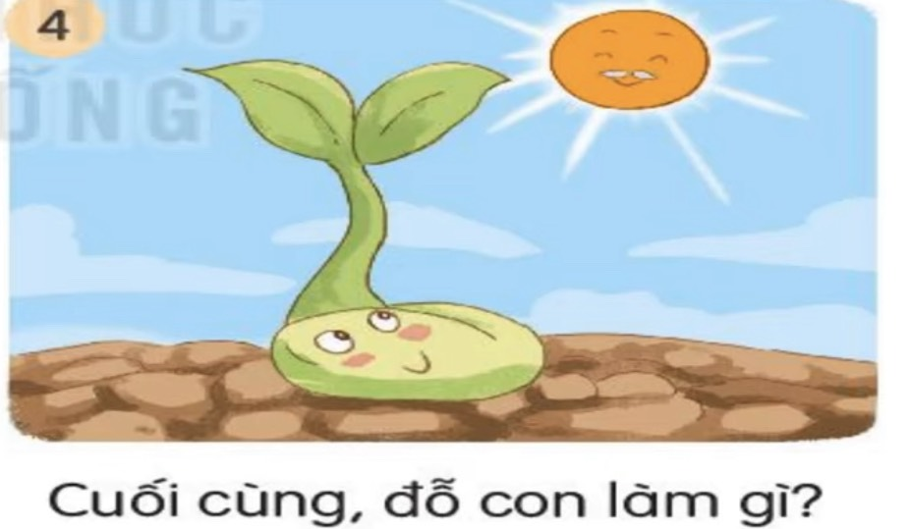
Chú đỗ con đã lớn thành cây đỗ và mặt trời đang tỏa nắng.

Slide 7
Cuộc gặp gỡ giữa hạt đỗ và cô mưa xuân.
Cuộc gặp gỡ của đỗ con đã nảy mầm và chị gió xuân.
Cuộc gặp gỡ giữa chú đỗ với mầm lớn hơn và bác mặt trời.
Chú đỗ con đã lớn thành cây và mặt trời đang tỏa nắng.

Slide 8
2. Nghe kể chuyện.

Slide 9

Xem video kể chuyện “Chú đỗ con”

Slide 10
3. Chọn kể lại 1-2 đoạn của câu chuyện theo tranh.

Slide 11
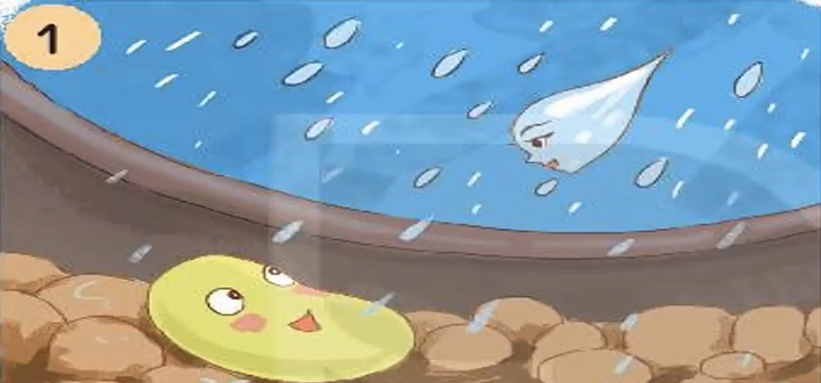

Slide 12
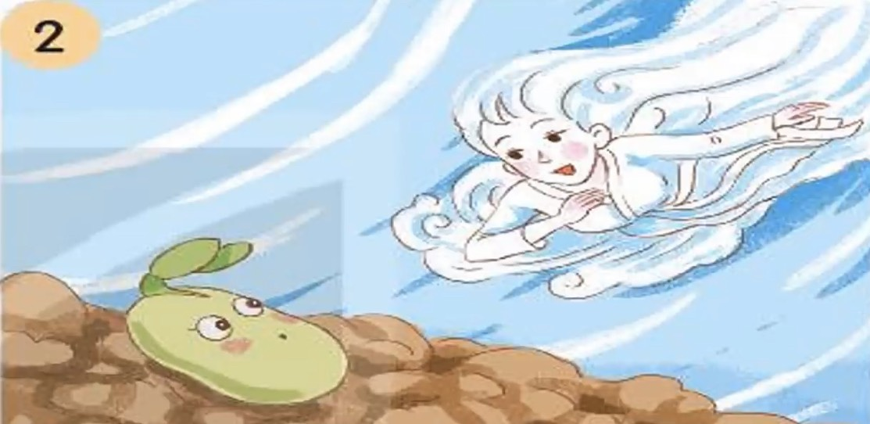

Slide 13
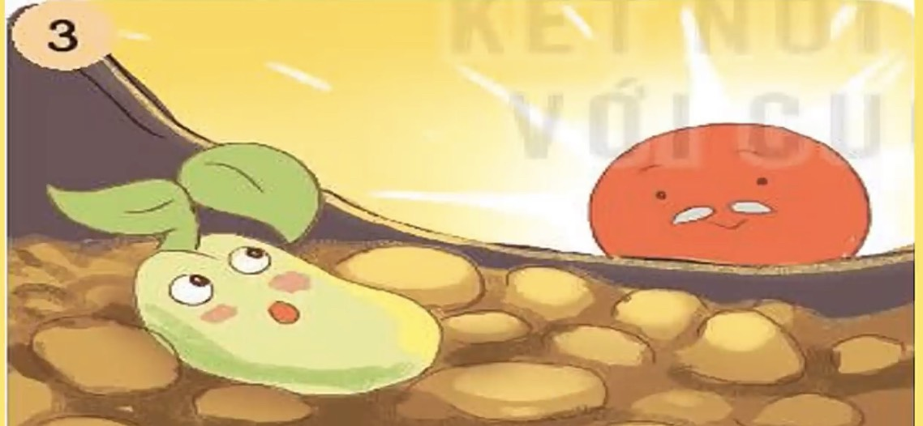

Slide 14
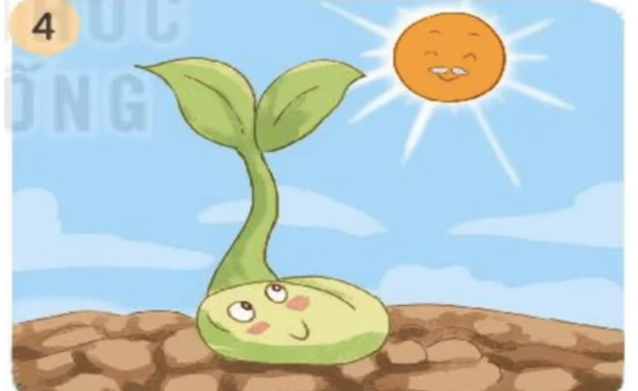

Slide 15
* Tiêu chí đánh giá:
- Kể chuyện đúng nội dung
- Có sáng tạo
- Kể đúng ngữ điệu theo vai.

Slide 17
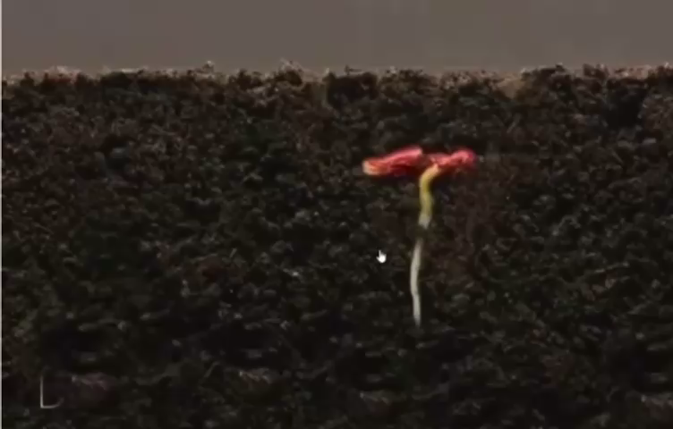

Slide 18
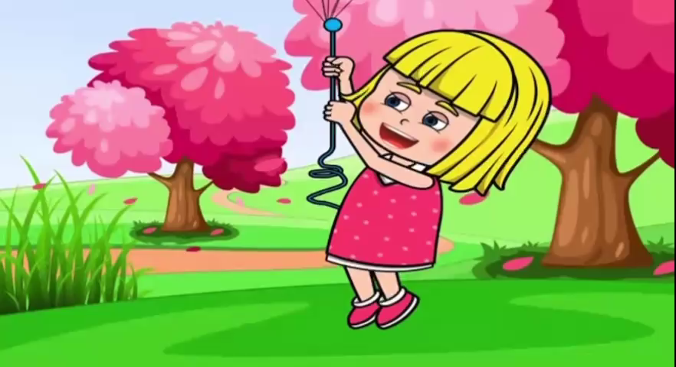

Slide 19


Vận dụng
Notes:
19

Slide 20

Nói với người thân về hành trình hạt đỗ con trở thành cây đỗ.
→ Quan sát và kể lại theo tranh minh họa.
→ Kể về những ai đã góp phần giúp hạt đỗ nằm trong lòng đất có thể nảy mầm và vươn lên thành cây đỗ.
→ Hoặc trao đổi với người thân câu chuyện Chú đỗ con.

Slide 21

CẢM ƠN QUÝ THẦY CÔ ĐÃ VỀ DỰ GIỜ THĂM LỚP.
CHÚC CÁC EM CHĂM NGOAN, HỌC GIỎI!

